Slide 1

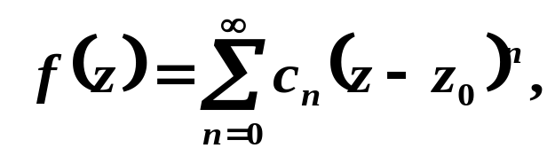

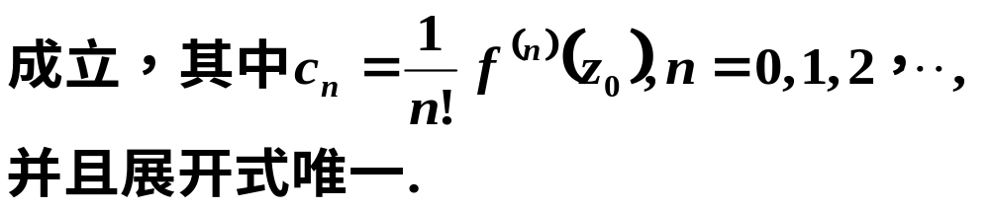


§4.3 泰勒级数
由上节课已知：
幂级数的和函数
在其收敛圆内部是一个解析函数。
问题：
任何一个解析函数是否能用幂级数来表示？即解析函
数能否展开成一个幂级数？
定理
（证略）

Slide 2
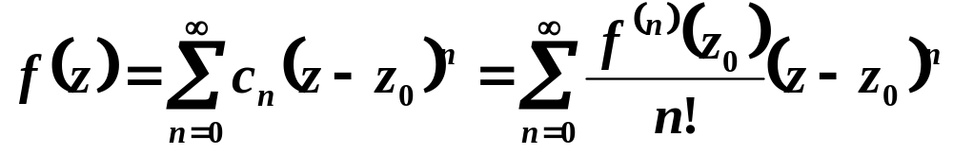

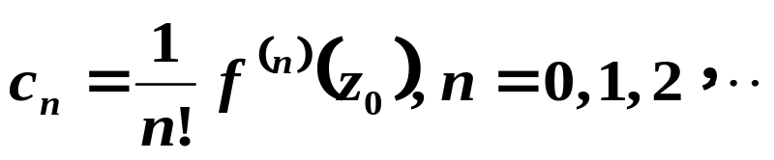
注 ⑴
称为
的泰勒展开式。
右端级数称为
在
点的泰勒级数。
泰勒系数

Slide 3
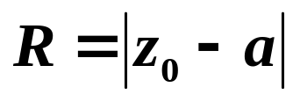




⑵
若
在
点解析，则上式成立的圆域的半径为
到
的距
最近的一个奇点a之间的距离，即
即 在收敛圆周上至少有一个奇点。
所以，任何解析函数展开成幂级数的结果就是泰勒级数，
且展开式是唯一的。

Slide 4
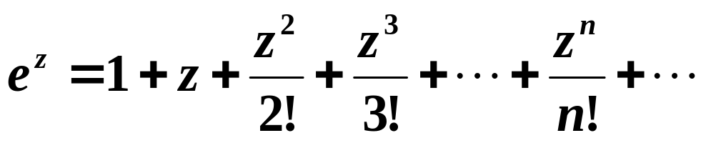
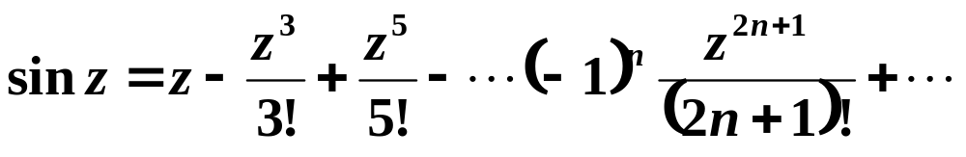
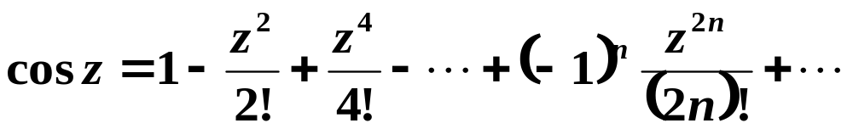
同高等数学，对给定的解析函数，可直接套用泰勒公式而得
到其泰勒展开式，称为直接法；
也可借助于一些已知函数的
展开式，利用幂级数的性质得其泰勒展开式，称为间接法。
常用的展开式：
z平面

Slide 5
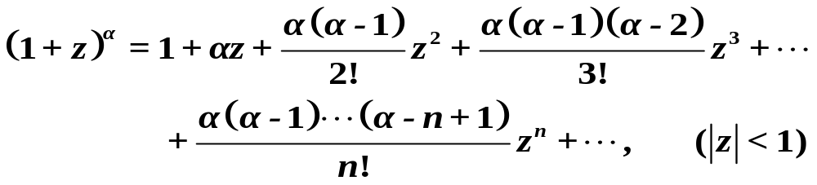
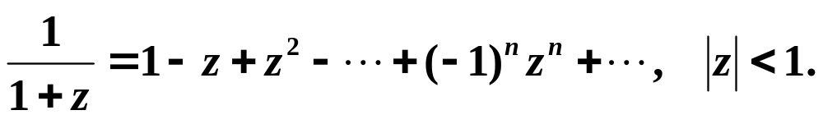
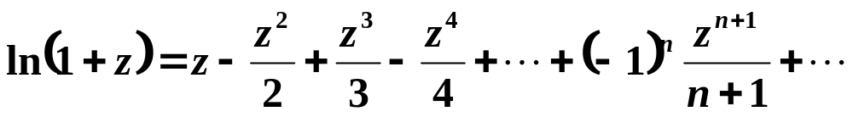


Slide 6
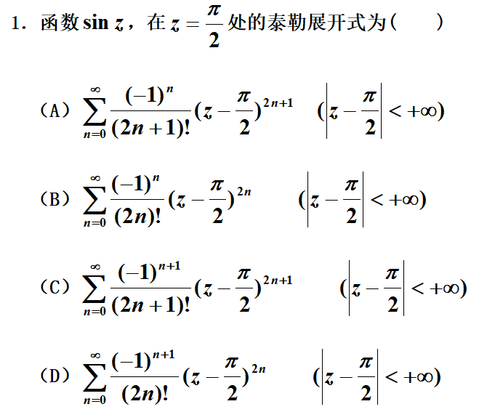
课堂练习：

Slide 7
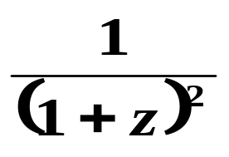

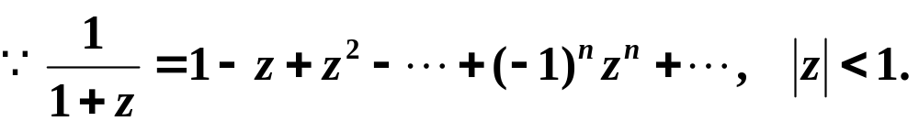
例1
把函数 展开成 的幂级数.
解
对上式两边逐项求导，即得展开式

Slide 8
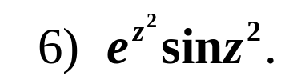
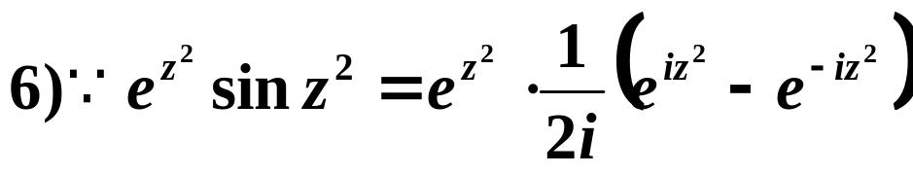
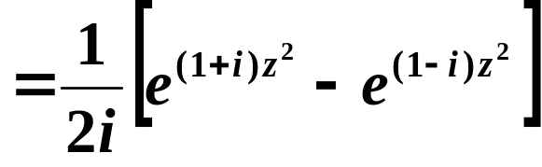
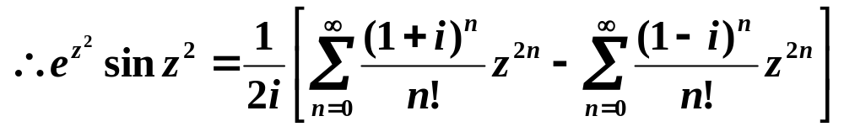
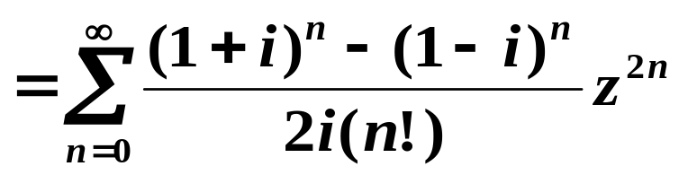
例2
（P143、11）把函数展开成 z 的幂级数，指出其收敛半径.
解

Slide 9
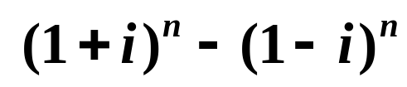
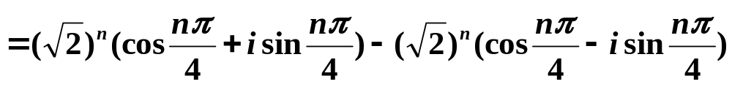
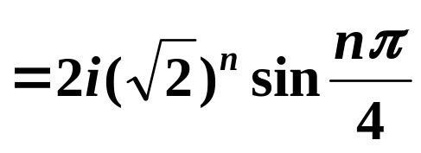
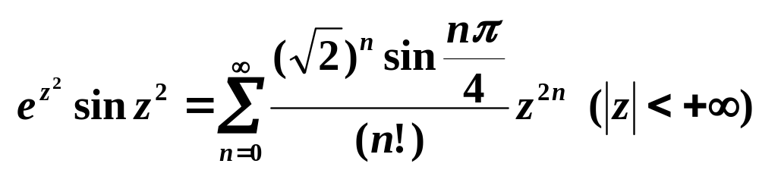

而
所以

Slide 10

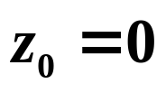
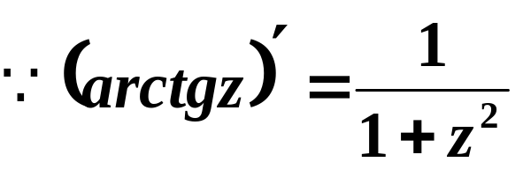
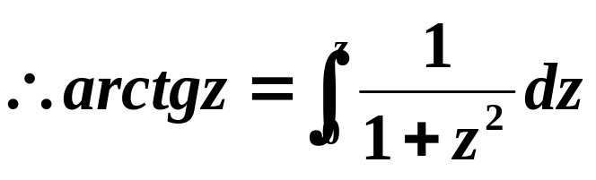
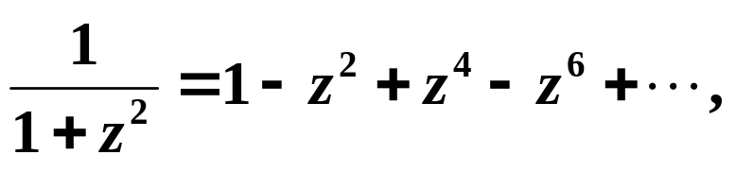
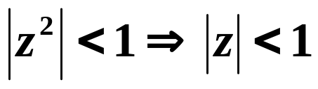
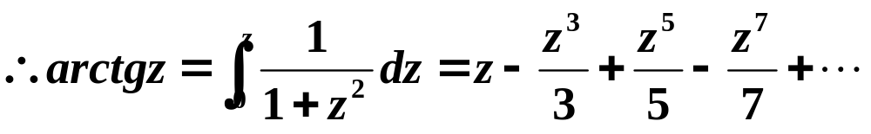

例3
在
处的泰勒展开式，
（P143、12）求 6）
指出其收敛半径。
解
由
得
且由
收敛半径为：

Slide 11
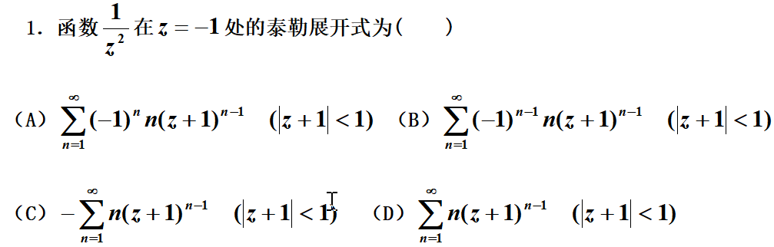
课堂练习：

